Slide 1
TEORI DASAR
INTELIJEN
(BASIC THEORY OF INTELLIGENCE)
SIP SUS I TA. 2016
Notes:
\

Slide 2

DATA PRIBADI
N A M A : Adi Nugraha
PANGKAT/NRP : AKBP / 75120900
JABATAN : WAKAPUSDIK
KESATUAN : PUSDIK INTELKAM
STATUS :

Slide 3
STANDAR KOMPETENSI :
Peserta didik memahami teori dasar Intelijen
KOMPETENSI DASAR :
Memahami hakekat Intelijen sebagai Organisasi
2. Memahami Intelijen sebagai kegiatan
3. Memahami Intelijen sebagai produk

Slide 4
PENGANTAR
INTELIJEN MERUPAKAN BAGIAN PENTING BAGI DINAMIKA KEGIATAN POLISI, TERLEBIH LAGI DLM ERA REFORMASI DAN GLOBALISASI DIMANA TUNTUTAN MASYARAKAT THD TRANSPARANSI, DEMOKRATISASI, PERLINDUNGAN HAK AZASI DAN SUPREMASI HUKUM SEMAKIN MENINGKAT.
DISAMPING DINAMIKA KEHIDUPAN MASYARAKAT YANG BERKEMBANG DEMIKIAN CEPAT MAKA PERUBAHANPUN SEMAKIN SULIT UNTUK DIBACA SEHINGGA DIPERLUKAN UPAYA EARLY WARNING ATAU EARLY DETECTION YANG TAJAM DAN AKURAT GUNA MENGETAHUI DAN MEMAHAMI KEADAAN MELALUI PENGUASAAN TEORI, KETERAMPILAN DAN PENGALAMAN SERTA PEMANFAATAN TEKNOLOGI MODERN

Slide 5
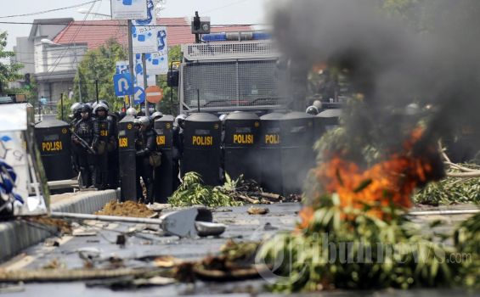

PERISTIWA KENAPA TERJADI SEPERTI INI
KISRUH PILKADA
BANGKALAN-JATIM
SULSEL -SOPENG

Slide 6
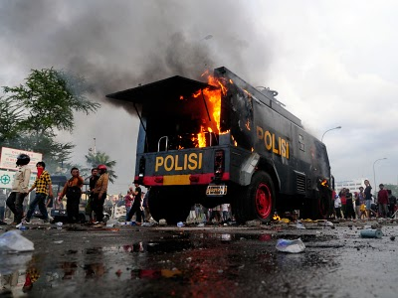
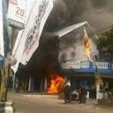
RUSUH PIL WALKOT
PALOPO

Slide 7
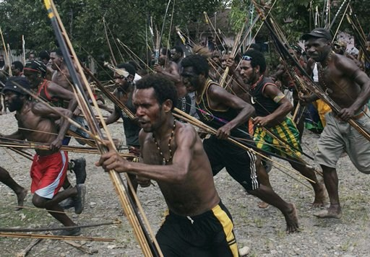
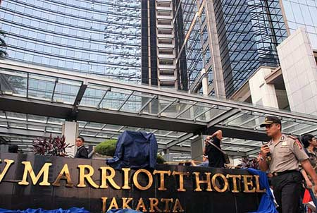
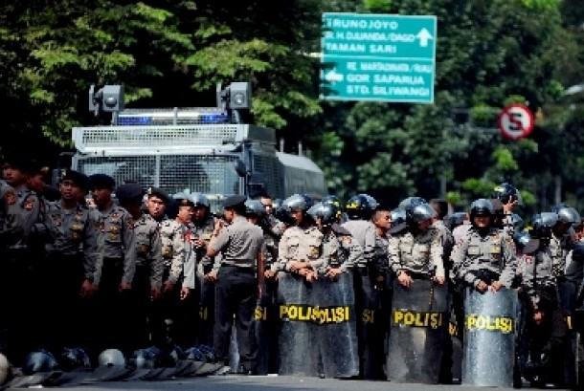

Slide 8





Slide 9



TRAGEDI LAMPUNG

Slide 10
Mengapa hal tersebut terjadi ?
Mengapa tidak terantisipasi ?

Slide 11
Apakah peristiwa di atas terjadi tiba-tiba atau ada prosesnya ?

Slide 12
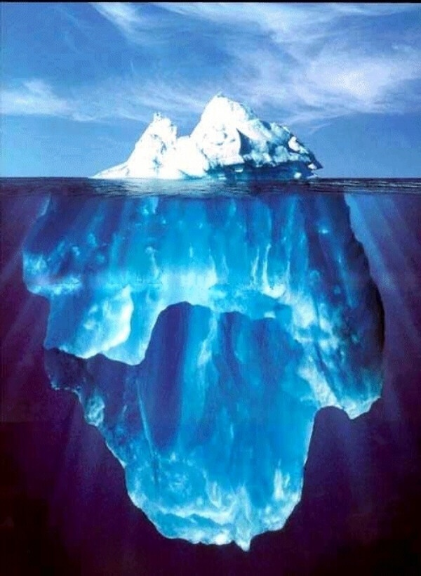
Teori Gunung Es Sasaran Intelijen
GN = Gangguan nyata
Bentuk nyata dari peristiwa gangguan kamtibmas khususnya kriminalitas.
AG = Ambang ganguan
Keadaan atau situasi yg menjadi tempat atau peluang timbulnya gangguan kamtibmas khu-
susnya kriminalitas.
PG = Potensi Gangguan
Sikon lingkungan yg potensial ditinjau dari aspek ipoleksosbud kam berpengaruh thd terjadinya gangguan kamtibmas khususnya kriminalitas.

Slide 13
Intelijen dan sistem deteksi dini
Dlm mengambil tindakan preventif dan antisipasif thdp ancaman & gangguan kamtib shg dpt menjamin sit. kamtib dg baik mengharuskan dibangun & dikembangkannya suatu Sistem deteksi & peringatan dini ( early warning system )
Fungsi inilah yang menjadi ranah Intelijen terlepas dari manapun organisasi induknya. Intelijen harus membangun komunikasi yg seluas-luasnya dg masy scr aktif dan proaktif.

Slide 14
Early warning/deteksi dini
Suatu mekanisme yang berupa pemberian informasi secara cepat, tepat waktu dan efektif, melalui institusi yang dipilih, agar organisasi/masyarakat/ individu di daerah rawan mampu mengambil tindakan menghindari atau mengurangi resiko dan mampu bersiap-siap untuk merespon secara efektif

Slide 15
Early warning/deteksi dini
UPAYA DAN / ATAU KEGIATAN MENCARI DAN MENEMUKAN HAL – HAL, KEJADIAN – KEJADIAN ATAU SITUASI TERTENTU YG DAPAT ATAU MUNGKIN MERUPAKAN GEJALA ATAU AWAL TERJADINYA ANCAMAN / GANGGUAN
SEHINGGA DAPAT MEMPERSIAPKAN DAN MENGERAHKAN KEKUATAN DAN KEMAMPUAN UNTUK TINDAKAN ANTISIPASI AGAR ANCAMAN / GANGGUAN TSB TIDAK TERJADI SERTA PENANGANAN ATAU PENINDAKAN APABILA ANCAMAN/GANGGUAN BENAR BENAR TERJADI

Slide 16
UNTUK MENGETAHUI LEBIH AWAL AKAN KEMUNGKINAN TERJADINYA SUATU ANCAMAN :
TUJUAN DARI DETEKSI DINI ANTARA LAIN:
Dengan melakukan deteksi dini, kita dapat membaca adanya kemungkinan terjadinya suatu ancaman sejak awal, artinya kita dapat melakukan upaya penanggulangan terhadap ancaman tersebut.

Slide 17
2. UNTUK MENGHINDARI KETERKEJUTAN AKAN TERJADINYA SUATU ANCAMAN
Dengan informasi pengetahuan akan kemungkinan terjadinya suatu ancaman, maka kita akan lebih siap dalam menghadapi segala kemungkinan/ perkembangan kondisi yang terjadi. Sehingga, apabila ancaman benar terjadi, kita sudah sigap dan cepat dalam memberikan reaksi penanggulangan atas ancaman tersebut.

Slide 18
3. MENYIAPKAN LEBIH AWAL LANGKAH-LANGKAH PENANGGULANGAN ANCAMAN APABILA ANCAMAN YANG SUDAH TERDETEKSI TIDAK DAPAT DICEGAH
Dengan demikian kita dapat mereduksi kerusakan, korban yang mungkin timbul akibat ancaman tersebut serta mencegah ancaman tersebut membesar. Dengan persiapan langkah-langkah penanggulangan atas ancaman yang mungkin terjadi, maka dampak yang mungkin timbul dapat direduksi/diminimalisir sedemikian rupa sehingga tidak jatuh korban yang lebih besar (baik korban jiwa, materiil, dan imateriil). Selain itu, dengan upaya penanggulangan scr dini atas ancaman, maka eskalasi untuk menjadi lebih besar dapat ditekan/dihindari.

Slide 19
Dari keseluruhan cara deteksi dini, dapat disimpulkan bahwa kita memerlukan suatu langkah early warning system efektif. Untuk itu diperlukan suatu kemampuan intelijen sebagai instrumen terpenting. Intelijen harus mampu melakukan upaya preventif dan preemtif dalam mencegah ancaman. Melalui fungsi penyelidikan, pengamanan, dan penggalangan intelijen harus dapat meredam segala potensi Maka keseluruhan sumber daya intelijen yang kita miliki haruslah dikoordinasikan dengan baik.

Slide 20
BERKEMAMPUAN DETEKSI AKSI
Suatu kemampuan yg melekat pd lembaga atau personil dlm hal mengenali / mengetahui, menemukan, memberikan penilaian & sajikan prod Intelijen yg mengandung satu analisa & sas tindak yg menjadi dasar pengambilan kebijakan dr Pimp. Intelijen keamanan jg mampu menggelar giat / ops Intelijen thd sas yg berimplikasi terjadinya gangguan keamanan berkualitas tinggi sampai timbulnya situasi kontijensi

Slide 21
INTELIJEN ?

Slide 22
PENGERTIAN INTELIJEN
Etimologi : Kt Inteligence ( bhs Inggris = kecerdsan )
INTELIGEN = MENUNJUKAN TINGKAT KECERDASAN YANG TINGGI, BERPIKIR YANG TAJAM, CERDAS DAN BERAKAL.
INTELIGENSI = DAYA MEMBUAT REAKSI ATAU PENYESUAIAN YANG CEPAT DAN TEPAT BAIK SECARA FISIK MAUPUN MENTAL THD PENGALAMAN BARU, MEMBUAT PENGALAMAN DAN PENGETAHUAN YG TLH DIMILIKI SIAP UNTUK DIPAKAI APABILA DIHADAPKAN PADA FAKTA.
INTELIGENSIA = KAUM CERDIK PANDAI ATAU PARA CENDIKIAWAN.
INTELIJEN = ORANG YANG BERTUGAS UNTUK MENCARI BAHAN KETERANGAN UNTUK KEBUTUHAN ORGANISASI, KELOMPOK ATAU PERORANGAN.

Slide 23
APA DAN BAGAIMANA INTELIJEN
MUNCUL PENDAPAT & KESAN BERAGAM TTG INTELIJEN, TERGANTUNG KPD PENGALAMAN, PENGETAHUAN & PENDIDIKAN YG MELATARBELAKANGI, ADA YG KAGUM, ADA YG SINIS, ADA YG MASA BODOH DSB.
UNTUK MENJADI SEORANG INTELIJEN TDK CUKUP HANYA SEKEDAR KESAN POSITIF SHG TERMOTIVASI, TETAPI LEBIH DARI ITU, IA HRS BERPIKIR JERNIH & BERSEDIA UTK MAMAHAMI TTG PERSPEKTIP DUNIA INTELIJEN (JIWA, KEGIATAN, PENGETAHUAN, KOMITMEN TTG INTELIJEN)

Slide 24
SUN TSU
500 Thn Sblm Masehi
“ Siapa yang memahami diri sendiri dan diri lawan secara mendalam, berada dijalan kemenangan pada semua pertempuran “.
“ siapa yang memahami diri sendiri, tetapi tidak memahami lawannya, hanya berpeluang sama besarnya untuk menang ( dengan lawannya) “.
“ siapa yang tidak memahami dirinya sendiri maupun lawannya, berada pada jalan untuk hancur dalam semua pertempuran “.
“……………kenali musuh anda, kenali diri anda, dan kemenangan anda tidak terancam “.
“ kenali lapangan, kenali cuaca ……….Dan kemenangan anda akan lengkap “.
“…………saya akan mampu meramalkan pihak mana yang akan menang dan pihak mana yang akan kalah………dalam menilai sesuatu maka ada tiga faktor yang harus dianalisa yaitu faktor diri sendiri, faktor musuh dan faktor lingkungan “.
WAR OF ART

Slide 25
SIKLUS PENYELIDIKAN INTELIJEN
MASALAH
(The Problem)
PERENCANAAN
(DIRECTION)
PENGUMPULAN
(COLLECTION)
PENGOLAHAN
(ANALYSIS)
PENYAJIAN
(REPORTING)
Keputusan / kebijakan
(Operational Decisions)

Slide 26
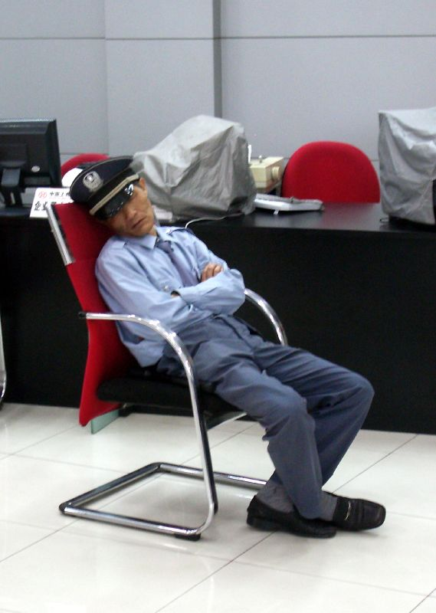
Kelemahan Intelijen antara lain:
Terlalu Percaya Diri
Menganggap enteng ancaman
Tidak tahu ancaman/musuh ?
Tidak tahu tupoksiran ?
…..dll

Slide 27
Intelijen
ADL KEGIATAN YG DISAMPING MENCARI DATA & INFORMASI, JUGA HARUS MAMPU MEMPREDIKSI / MEMBUAT PERKIRAAN MENGENAI KEJADIAN & KEGIATAN YG MUNGKIN AKAN DIHADAPI / TERJADI DIMASA DATANG.

Slide 28
HAKEKAT INTELIJEN
KECERDASAN BERPIKIR.
KEMAMPUAN OLAH PIKIR.
KEMAMPUAN BERSIASAT.
KEMAMPUAN MERAMALKAN.

Slide 29
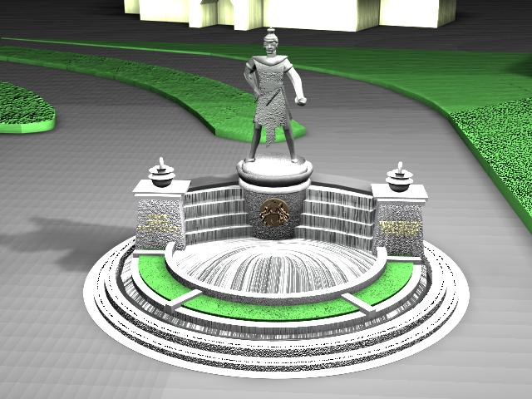
SAYA BERPIKIR, JADI SAYA ADA
(COGITO ERGO SUM )
( DESCARTES )
MENGETAHUI SUPAYA SIAP-SIAP BERTINDAK
(SAVOIR POUR PREVOIR )
(AUGUSTE COMTE)

Slide 30
NILAI-NILAI KRESNA
1. KECERDASAN DALAM BERPIKIR
2. LUAS PENGETAHUAN DAN WAWASANNYA
3. CERMAT DAN TAJAM DALAM PENILAIAN
4. CERDIK DALAM BERTINDAK
5. BIJAKSANA DALAM KEPUTUSAN
6. TEGUH DALAM PENDIRIAN
7. JUJUR / DAPAT DIPERCAYA DALAM KATA DAN PERBUATAN
8. ULET DALAM PERJUANGAN
9. SOPAN DAN RENDAH HATI DALAM PERGAULAN
10. SURI TAULADAN DALAM KEBENARAN DAN KEADILAN

Slide 31
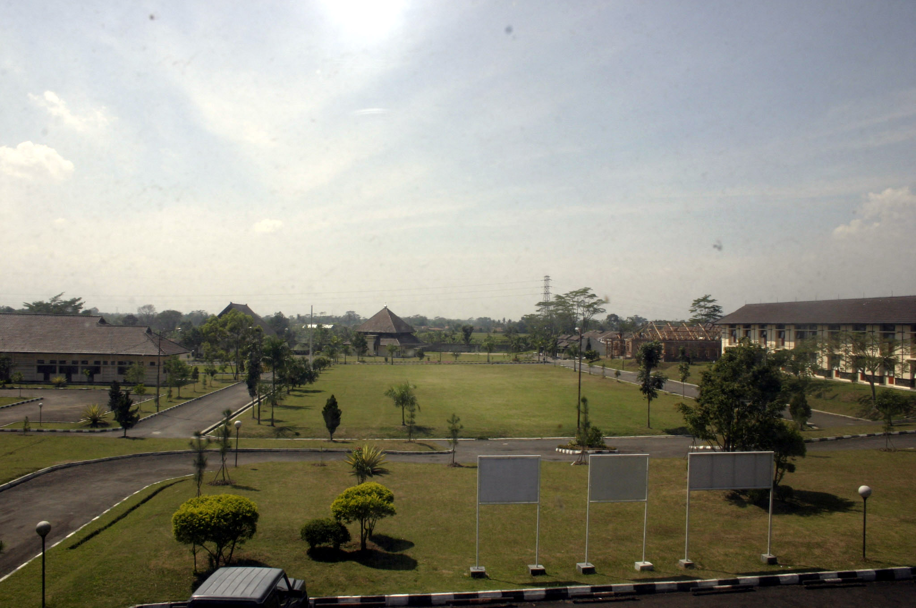
KONDISI OBYEKTIF INTELIJEN
CENDERUNG BERSIKAP DAN BERPERILAKU SBG ‘PETUGAS BERSERAGAM’
CENDERUNG BERPERILAKU INGIN DIKENAL
SENANG GUNAKAN ATRIBUT YG TUNJUKKAN DIRINYA INTEL
CENDERUNG BERTINDAK REPRESIF
DLM LAKGAS ABAIKAN TEKTAK INTEL YG BENAR
DLL
CIRI-CIRINYA :
GUNAKAN SERAGAM
PENUH ATRIBUT
GUNAKAN TANDA KEWENANGAN
DILENGKAPI DG SENJATA

Slide 32
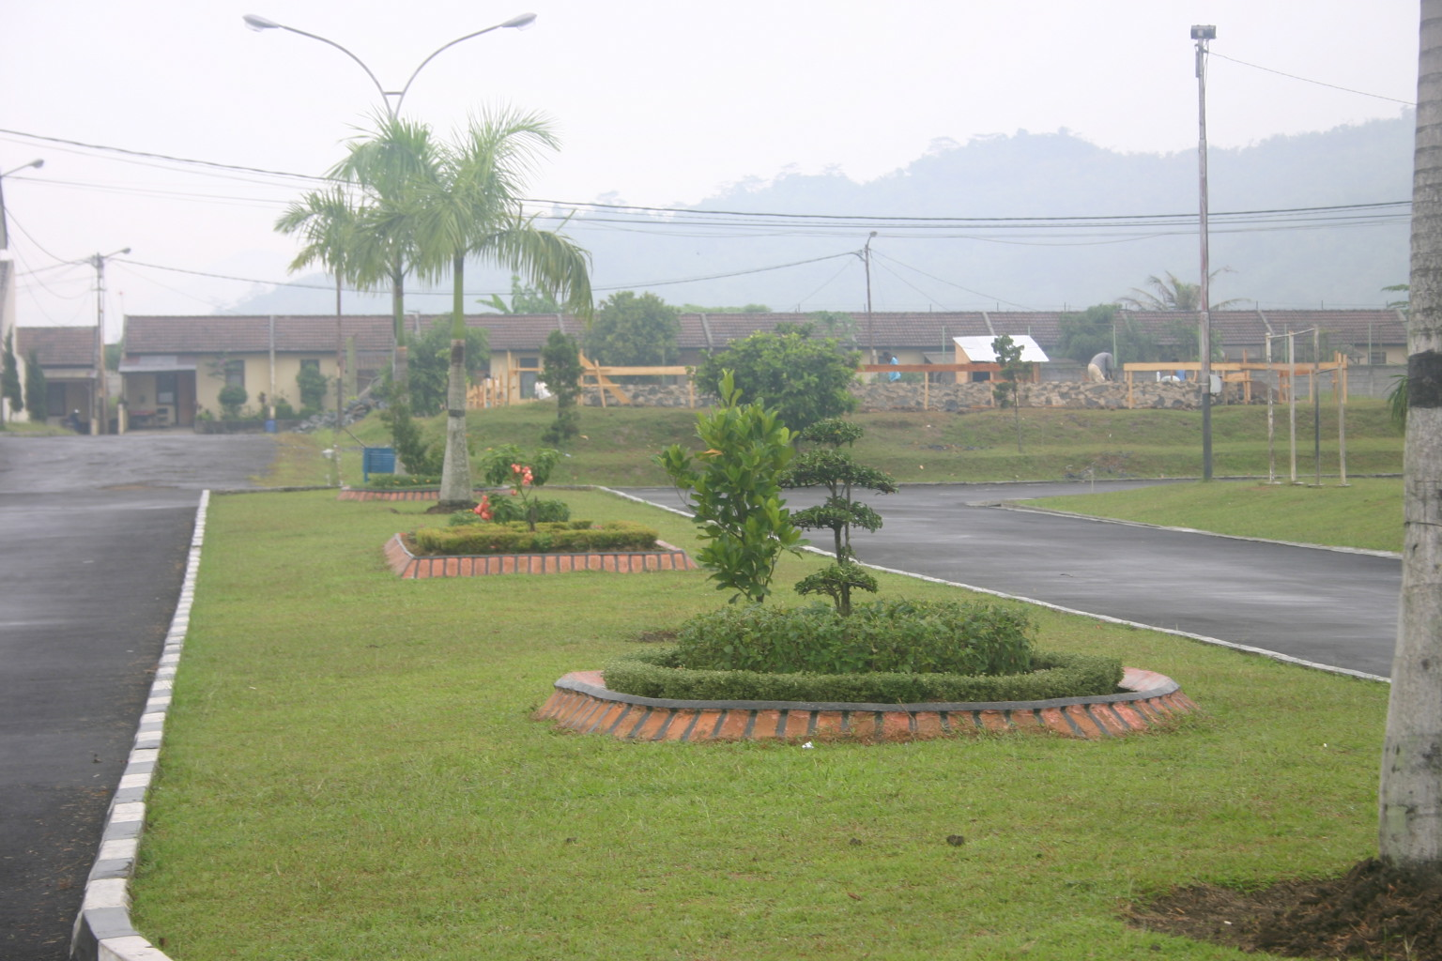
POSTUR INTELIJEN YG DIHARAPKAN
TUNJUKKAN SIKAP DAN PERILAKU SBG SOSOK INTELIJEN
PERLIHATKAN PERILAKU YG WAJAR DAN TDK MENARIK PERHATIAN
HINDARI PENGGUNAAN ATRIBUT
MELAKS TEKTAK INTEL YG BENAR
UTAMAKAN TINDAKAN PERSUASIF DAN PREVENTIF
TUNJUKKAN KEPEDULIAN DAN RESPONSIF THD KONDISI LINGK
MILIKI MORAL PENGABDIAN DAN RELA BERKORBAN UTK KEPENTINGAN TUGAS
MILIKI MOTIVASI BELAJAR UTK TINGKATKAN WAWASAN
MEMANDANG MASALAH DG ANALISIS DAN NALAR YG TAJAM
MILIKI KESAMAPTAAN DAN KETRAMPILAN YG MEMADAI

Slide 33
PERSEPSI DASAR
KARAKTERISTIK PERSONIL OPERASIONAL INTELKAM
KEPRIBADIAN, SIKAP MENTAL, PENAMPILAN DIRI/FOSTUR
KEMAMPUAN INTELEKTUAL, PERILAKU, KETERAMPILAN, DLL
SETIAP PERSONIL OPERASIONAL INTELIJEN SANGAT BER-
PENGARUH PADA TUGAS POKOK YANG DIEMBANNYA.
DGN DEMIKIAN AKAN SANGAT BERBEDA KARAKTER PERSONIL
OPERASIONAL INTELIJEN ANTARA LAIN:
PERSONIL YANG BERPERAN SEBAGAI PENYELIDIK.(PENGUM
PUL BAHAN KETERANGAN).
PERSONIL YG BERPERAN SEBAGAI PENGAMAN.(PELAKSANA
KONTRA INTELIJEN)
3. PERSONIL YG BERPERAN SEBAGAI PENGGALANG (PELAKSA-
NA PENCIPTA KONDISI/SITUASI)

Slide 34
KARAKTER PERS INTELIJEN
Umum
Kecerdasan di atas rata-rata, jujur, ulet,
tekun, mental baik, dedikasi tinggi, memiliki motivasi,
punya rasa tanggung jawab, peka, gemar baca.
Khusus
PENYELIDIK : Memiliki kemampuan akting, suka
menghadapi tantangan.
PENGAMAN : kemampuan bela diri dan gunakan
senjata.
PENGGALANG : Kemampuan komunikasi sosial.

Slide 35
TUGAS POKOK, FUNGSI DAN PERAN SERTA SIFAT TUGAS INTELIJEN

Slide 36
TUGAS POKOK
EARLY WARNING DAN EARLY DETECTION
PELAKSANA DAN PAM KEGIATAN
CIPTA KONDISI UTK KEPENTINGAN TUGAS

Slide 37
FUNGSI INTELIJEN
PENYELIDIKAN
PENGAMANAN
PENGGALANGAN

Slide 38
PERAN INTELIJEN
MENDAHULUI
MENYERTAI
MENGAKHIRI

Slide 39
SIFAT TUGAS INTELIJEN
KLANDESTIN
ANONIM
MENGUTAMAKAN KEBERHASILAN

Slide 40
MOMENT WAKTU Giat Intel
SEBELUM PADA SAAT SESUDAH
MENDAHULUI MENYERTAI MENGAKHIRI
Giat Rutin
KIRKA INTEL PRODIK/PRODTIL ANEV/GELAR OPSNAL
PROJA/PROGIAT
DINAMIKA OPSNAL
LAK PROGIAT
ANEV PROJA/PROGIAT
OPS POLRI
KIRSUS
KIRPAT
ANEV/LAPORAN
RENOPS/PRINOPS
DINAMIKA OPS KEPOL
KAJI ULANG OPS

Slide 41
PENGERTIAN INTELIJEN
INTELIJEN SBG KEGIATAN :
- PENYELIDIKAN.
- PENGAMANAN.
- PENGGALANGAN.
INTELIJEN SEBAGAI ORGANISASI :
- SAT INTELKAM, BIK.
- BIN, INTEL KEJAKSAAN dll
INTELIJEN SBG PRODUK :
- Kegunaan : Intelijen Strategis & Taktis.
- Waktu : Periodik, Insidentil
INTELKAM MERUPAKAN SALAH SATU FUNGSI OPERASIONAL POLRI YANG BERTUGAS DAN BERTANGGUNG JWB UNTUK MELAKUKAN PENYELIDIKAN, PENGAMANAN DAN PENGGALANGAN THDP SEGALA BENTUK ANCAMAN DAN GANGGUAN YG AKAN MEMPENGARUHI SITUASI DAN KONDISI KEAMANAN PD UMUMNYA.

Slide 42
INTELIJEN SBG KEGIATAN
1. Segala Usaha, Tindakan dan Kegiatan yg diwujudkan dlm bentuk Penyelidikan, Pengamanan dan Penggalangan.
2. Intelijen sbg kegiatan terutama penyelidikan dilakukan scr struktural rutin & terus menerus berdasarkan tata cara kerja yg tetap.

Slide 43
INTELIJEN SBG ORGANISASI
Badan yg dipergunakan utk menggerakan kegiatan-kegiatan Intelijen sesuai dgn fungsinya yaitu Lidik,Pam,Gal.
2. Sebagai Badan atau alat yg digunakan utk menggerakkan aksi Intelijen sesuai dgn fungsinya yaitu Lidik,Pam,Gal guna mencapai tujuan Intelijen yg tlh ditetapkan oleh Pimp yg berwenang & bertanggung jawab.

Slide 44
Lanjutan
3. Merupakan badan atau wadah dari orang-orang yang menyelenggarakan kegiatan intelijen untuk mencapai tujuan bersama dan terikat secara formal dalam situasi ikatan hirarki (ada pimpinan dan ada bawahan) dengan memegang teguh pada prinsip–prinsip organisasi
.

Slide 45
INTELIJEN SBG ORGANISASI
ORANG
KELOMPOK
KOMUNITI
INTELIJEN
JARINGAN
STRUKTURAL
JARINGAN
NON STRUKTURAL
BAWAH PERMUKAAN
KLANDESTIN

Slide 46



STRUKTUR ORGANISASI BAINTELKAM
KABAINTELKAM
WAKA BAINTELKAM
KARO RENMIN
KARO ANALIS
KABAG REN
KABAG OPSLAT
KABAG BINFUNG
KABAG UMUM
KABAG PRODUK
KABAG DOKLIT
ANALIS UTAMA TK. I
ANALIS UTAMA TK. II
ANALIS UTAMA TK. III
KASUBBAG
PROGAR
KASUBBAG
BINLAT
KASUBBAG
BINSISMET
KASUBBAG
MIN
KASUBBAG
PRODIK
KASUBBAG
DOK
KASUBBAG
JIANBANG
KASUBBAG
BINOPS
KASUBBAG
BINSUMDA
KATAUD
KASUBBAG
PRODSUS
KASUBBAG LIT
KABID INTELTEK
KABID YANMIN
KABID SANDI
KASUBBID TEK INFO
KASUBBID GIATMAS
KASUBBID UMSAN
KASUBBID ALSUS
KASUBBID ORAS
KASUBBID OPSAN
KASUBBID BANTEK
KASUBBID SENDAK
KASUBBID PALSAN
DIR A (POLITIK)
DIR B (EKONOMI)
DIR C (SOSBUD)
DIR D (KEAMANAN)
KADEN A.1
KADEN B.1
KADEN C.1
KADEN D.1
KADEN A.2
KADEN B.2
KADEN C.2
KADEN D.2
KADEN A.3
KADEN B.3
KADEN C.3
KADEN D.3

Slide 47
PRINSIP-PRINSIP ORGANISASI
.
  Adanya tujuan yang jelas
  Tujuan organisasi harus dipahami dan diterima
  oleh setiap orang dalam organisasi.
  Adanya perumusan tugas pokok dan fungsi
  yang jelas.
  Adanya pembagian tugas dan pendelegasian
  wewenang yang jelas.
  Adanya kesatuan arah dan kesatuan perintah.

Slide 48
INTELIJEN SBG ORGANISASI berdasarkan bentuk
wilayah, fungsi, sasaran atau modifikasi dari ketiga
Baintelkam (BIK), merupakan modifikasi
antara fungsi dengan sasaran
Badan Intelijen Negara (BIN), merupakan modifikasi
antara fungsi dengan wilayah.
Direktorat Intelkam Polda, merupakan modifikasi
antara fungsi, sasaran dan wilayah.

Slide 49
ORGANISASI INTELIJEN
DISUSUN BERDASARKAN FUNGSI LIDIK, PAM, GAL.
DISUSUN BERDASARKAN SASARAN IPOLEKSOSBUD KAM.
DISUSUN BERDASARKAN WILAYAH DALAM NEGERI,
LUAR NEGERI.
-DISUSUN PENDEKATAN GABUNGAN DIATAS.
STAF
DOCKING SYSTEM
INTER INDEPENDEN
OPERASIONAL
POLA OPERASIONAL
STO
MTO

Slide 50
KEMAMPUAN ORG INTELIJEN
KEMAMPUAN ORGANISASI INTELIJEN
DAPAT DIUKUR DARI KWANTITAS DAN
KWALITAS PRODUK INTEL YANG DIHA
SILKANNYA.

Slide 51
INTELIJEN SBG PRODUK
1. Bahan Ket yg sdh diolah yg selanjutnya disampaikan pd Pim / Pihak yg membutuhkan utk digunakan sbg bahan penyusunan rencana, kebijakan & pengambilan Keptsn / Penindakan yg akan ditempuh.
2. Bahan Ket / Informasi yang sudah diolah melalui proses tertentu shg terlihat adanya / tdk adanya gambaran tantangan yg dihadapi & akan dihadapi / mungkin bakal dihadapi.

Slide 52
INTEL DASAR
produk intelijen yg berisikan pengetahuan dasar ttg semua aspek kehidupan dan penghidupan tertentu dalam satu daerah /tempat ttt dan meliputi semua aspek astagatra, uraian harus lengkap sesuai situasi dan kondisi serta mengikuti perkembangan situasi

Slide 53
INTEL AKTUAL
PRODUK INTELIJEN YG BERISI HAL-2 YG SEDANG TERJADI DAN ATAU BERISIKAN PENAFSIRAN TTG HAL-2 YANG SEDANG BERLANGSUNG :
- Perkembangan masalah dalam proses
saat itu dan ada hub dgn Intel Dasar

Slide 54
INTEL RAMALAN
Produk intelijen yg YANG TELAH MELALUI PROSES ANALISIS berisikan pengetahuan
yang berhubungan dgn perkembangan masa lampau (ID) dan yang sedang terjadi(IA) dengan menggambarkan kemungkinan perkembangan yang akan terjadi/akan datang.

Slide 55
PRODUK INTEL
HASIL AKHIR DARI KEGIATAN PENYELIDIKAN
TAKTIS
PRODUK
INTEL
STRATEGIS

Slide 56
SEORANG PENGANALISIS YANG BAIK MEMBUAT
ANALISISNYA ATAS KETENTUAN SEBAGAI BERIKUT :
JANGAN MEMBACA UNTUK KEPUASAN (DON’T READ FOR CONTENT)
BACALAH UNTUK TUJUAN (READ FOR PURPOSE).
JANGAN HANYA MEMPERLIHATKAN APA YANG DIKATAKAN OLEH ARTIKEL-ARTIKEL DALAM SURAT KABAR ATAU STATEMENT UMUM ATAU PRESS RELEASE, TETAPI TANYAKAN PADA DIRI, MENGAPA HAL ITU DIKATAKAN (APAKAH MAKSUD PEMBUAT LAPORAN ATAU ARTIKEL ATAU STATEMENT DAN APA YANG INGIN DICAPAINYA?).
MENGADAKAN CEK DAN RECEK SECARA LANGSUNG.
MENGEMUKAKAN PERTANYAAN-PERTANYAAN KEPADA ORANG- ORANG YANG TEPAT.

Slide 57
INTELIJEN SBG KEGIATAN
PENYELIDIKAN
PENGAMANAN
PENGGALANGAN

Slide 58
MATERI POKOK
PENYELIDIKAN

Slide 59
PENELITIAN
TEKTAK LIDIK
WAWANCARA
TERBUKA
INTEROGASI
TEKNIK LIDIK
ELICITING
MAT
BAR
TAKTIK LIDIK
TERTUTUP
JEJAK
COVER NAME
BUNTUT
DESEPSI
COVER
COVER JOB
SADAP
COVER STORY
SUSUP
DESEPSI KATA
DESEPSI GERAK
SURUP

Slide 60
PENYELIDIKAN INTELIJEN
ADALAH SEGALA USAHA, KEGIATAN/PEKERJAAN
YG DILAKUKAN SCR BERENCANA DAN TERARAH
DLM RANGKA CARI DAN KUMPULKAN BAKET
UTK SELANJUTNYA DIOLAH DAN
DISAJIKAN KPD PIMPINAN
AGR PIMP DPT TENTUKAN KEBIJAKSANAAN
DGN RESIKO YG TELAH DIPERHITUNGKAN
TERLEBIH DAHULU
PRODUK INTEL

Slide 61
Esensi Penyelidikan.
MERUPAKAN IMPLEMENTASI TUGAS POKOK INTELIJEN SBG MATA DAN TELINGA PIMPINAN.
2. KEGIATANNYA TDK PERNAH BERHENTI ATAU TERPUTUS.
3. HARUS TERENCANA DAN TERARAH SASARANNYA BERDASARKAN UUK.
4. PENGUMPULAN BAKET HARUS TEPAT WAKTU DAN DAN RELEVAN DENGAN TUGAS POKOK.
5. PENGOLAHAN BAKET MENGGUNAKAN TEKHNIK ANALISA INTELIJEN.
6. PRODUK YG DIHASILKAN MAMPU MEMPENGARUHI KEBIJAKSANAAN ATAU KEPUTUSAN YANG AKAN DIBUAT OLEH PIMPINAN.
7. BERPERAN MENDAHULUI / MENYERTAI / MENGAKHIRI.

Slide 62
Pemahaman
SIKLUS INTELIJEN
SIKLUS INTELIJEN KEGIATAN
PENYELIDIKAN
REN
( PULBAKET )
PENGAMANAN
JI
PUL
( LID-PAM )
PENGGALANGAN
LAH
( LID-GAL )

Slide 63
TEHNIK PENYELIDIKAN
ADALAH PENERAPAN CARA-CARA YANG DIWUJUDKAN DALAM BENTUK KEGIATAN PENYELIDIKAN INTELIJEN, DENGAN MENITIK BERATKAN PD KEBERHASILAN PADA KEMAMPUAN MENCARI DAN MENEMUKAN INFORMASI ATAU BAHAN KETERANGAN YANG DILAKUKAN SECARA TERBUKA ATAU TERTUTUP.

Slide 64
TAKTIK PENYELIDIKAN
    KEMAMPUAN DALAM BENTUK KEGIATAN YANG MELAHIRKAN ASPEK HIDUP BERUPA KIAT-KIAT DINAMIS YANG BERKEMBANG SECARA FLEKSIBEL DALAM RANGKAIAN PROSES PENYELIDIKAN, DENGAN MENONJOLKAN KEMAMPUAN SENI PERAN TERLATIH ATAU TALENTA PENYELIDIK, DAPAT BERBENTUK PENYAMARAN ATAU PENYESATAN DALAM RANGKA PENYEMPURNAAN TEKNIK PENYELIDIKAN.

Slide 65
TAKTIK PENYELIDIKAN
COVER
bentuk usaha, pekerjaan & tindakan yg dilakukan sedemikian rupa, dlm rangka menutupi jati diri, & berperan dlm rangka mencapai tujuan serta serasi dlm lingkungan sasaran, shg mampu mengelabui lawan. Dlm rangka menciptakan kondisi sasaran agar tdk tahu/tdk sadar bahwa perhatiannya dialihkan / keadaan tetap dianggap wajar. Disisi lain cover dilakukan dlm rangka pengamanan agar tujuan tdk expose/badar, mrpk rangkaian upaya alternatif escape.

Slide 66
TAKTIK PENYELIDIKAN
DISEPSI
kemampuan akal (pisik & psikis) dlm bentuk tindakan penyesatan yg dilakukan sedemikian rupa, menitik beratkan keberhasilan pd kelihaian yg terlatih / talenta(bakat) penyelidik, shg tdk menimbulkan kecurigaan pihak lawan/sasaran. Dgn maksud utk mengendalikan situasi ttt shg terhindar dr keadaan yg membahayakan / dpt digunakan sbg sandi keberhasilan/kegagalan tujuan / tanda aman selama proses penyelidikan, disisi lain digunakan sbg alternatif upaya escape (penyelamatan diri).

Slide 67
TEHNIK TERBUKA
1. PENELITIAN
2. WAWANCARA
3. INTEROGASI

Slide 68
PENELITIAN
KEGIATAN RUTIN dgn cara melakukan penelaahan thd :
  Pemberitaan Umum.
  Surat kabar.
  Majalah/buletin/brosur.
  Penerbitan/bacaan lainnya.
  Siaran Radio/Televisi.
  File/Dokumentasi.
  Pengetahuan & pengalaman sendiri, temuan-2 atasan & bawahan.
  Laporan-2, Buku-2 perpustakaan.
KEGIATAN INSIDENTIL dgn cara melakukan :
  Study khusus.
  Riset thd masalah tertentu.
LANGKAH – LANGKAH PENELITIAN.
  Menggabung-gabungkan baket yg menyangkut persoalan/ kasus yg tengah dihadapi berikut daerah,orang,kegiatan,benda dsb ; yg berkaitan dgn persoalan yg dicari.
  Mengolah scr singkat & menarik kesimpulan/resume.

Slide 69
WAWANCARA
USAHA, KEGIATAN MAUPUN TINDAKAN YANG TERENCANA TERHADAP ORANG SEBAGAI SUMBER INFORMASI SECARA LANGSUNG, DALAM BENTUK PERTANYAAN – PERTANYAAN BERNILAI INTELIJEN YANG TELAH DISIAPKAN.

Slide 70
SYARAT PEWAWANCARA
MEMILIKI PENGETAHUAN YANG LUAS DAN PANCA INDERA YANG TAJAM.
MAMPU MEMAHAMI DAN MEMILIKI PENGHARGAAN PSIKOLOGIS SIFAT DAN KARAKTEK MANUSIA.
MAMPU MENUMBUHKAN ATAU MENCIPTAKAN RASA PERCAYA.
MAMPU BERFIKIR SECARA SISTEMATIK DAN MUDAH BERGAUL.
MAMPU MENENTUKAN METODA PENDEKATAN YANG TEPAT.
MENGUASAI DAN MENGENALI BENAR SASARAN ATAU OBJEK DENGAN SEBAIK – BAIKNYA.

Slide 71
TEHNIK WAWANCARA
TATAP MUKA
MEDIA TELEKOMUNIKASI
KUISIONER / TERTULIS
MENGGALI
MENGUJI

Slide 72
TAKTIK WAWANCARA
RINGKAS ATAU LANGSUNG
TIDAK MENGANCAM
RENDAH DIRI
BERSAHABAT
MEMBIARKAN SASARAN MENGAMBIL ALIH KENDALI SEMENTARA.
MENYANJUNG
MEMPERSIAPKAN KEBISUAN DITENGAH WAWANCARA.

Slide 73
PRINSIP WAWANCARA
1. SEDERHANA
2. PRAKTIS, EKONOMIS, EFISIEN.
3. KEBERHASILAN
4. KEBEBASAN BERGERAK

Slide 74
INTEROGASI
Pengertian.
CARA MEMPEROLEH BAHAN KETERANGAN MELALUI TANYA JAWAB LANGSUNG DENGAN JALAN PEMBICARAAN YANG DI KONTROL OLEH SIPENANYA.

Slide 75
JENIS INTEROGASI
Interogasi Terbuka :
Cara mengumpulkan baket informasi yang dilakukan dengan menempatkan norma hukum dan hak azasi yang melekat pada objek atau sumber informasi
Interogasi Klandestine :
Merupakan cara penyelidikan Intelijen sesuai dengan porsi sifat kegiatannya yang sebagian besar adalah tertutup. Tertutup dari identitas penyelidiknya termasuk misi informasi yang sedang dicari, namun jawaban yang dituntut cara ini menempatkan sumber informasi dalam kondisi psikologis yang tertekan atau ada nilai terpaksa.

Slide 76
TEHNIK INTEROGASI
Secara Halus, Konstruksi Psikologis tertentu, dalam rangka membangun kepercayaan penuh sehingga mampu menimbulkan penilaian pd jiwa sumber Informasi.
Langsung ( Direct ) kepada pokok atau inti persoalan
Secara keras dan tegas tanpa sentuhan pisik.

Slide 77
TAKTIK INTEROGASI
MERANGKUL
MENJEBAK
MEMAKSA
TEROR

Slide 78
PENYELIDIKAN TERTUTUP
1. ELICITING
2. PENGAMATAN
3. PENGGAMBARAN
4. PENJEJAKAN
5. PEMBUNTUTAN
6. PENYADAPAN
7. PENYUSUPAN
8. PENYURUPAN

Slide 79
ELICITING
(WAWANCARA Tersamar)
Bertujuan utk mendapatkan informasi ttt tanpa disadari oleh pemberi keterangan.
Keahlian unt mengajak berbicara seseorang shg orang tsb tdk sadar bahwa ia dieksploitir shg darinya diperoleh info yg diperlukan.

Slide 80
CARA MENDAPATKAN BAHAN KETERANGAN MELALUI PEMBICARAAN & TANYA JAWAB SCR LANGSUNG PIHAK YANG DITANYA PD UMUMNYA MENYADARI BAHWA IA TELAH DIJADIKAN SUMBER BAKET & IA SEDANG BERHADAPAN DGN ORANG YG MENCARI BAKET, TETAPI IA TDK TAHU HUB PERTANYAAN & 7 AN DARI SIPENANYA, PIHAK YG DITANYA BEBAS MEMBERIKAN JAWABAN TANPA PAKSAAN.
INTERVIEW & ELICITING KEDUANYA GUNAKAN CARA & PROSEDUR YG SAMA,TAPI BEDA TEKNIK

Slide 81
ELICITING
Wawancara yg tersamar
Ad. Salah satu cara melakukan Pengumpulan Bahan keterangan dengan cara menanya orang ( Sumber Bahan Keterangan ) atau orang lain disekitarnya, dan mereka tidak menyadari serta mengetahui siapa kita sebenarnya.
Yang perlu diperhatikan.
1. Pd hakekatnya pelaksanaan Elicityng sama dgn wawancara.
2. Cara memasuki keadaan lawan
3. Waspadai adanya opasisi baik aktif atau pasip.
4. Keterampilan dlm menggunakan cover.
5. Cara meninggalkan sasaran dalam keadaan bahaya

Slide 82
PENGAMATAN / OBSERVATION

Slide 83

PENGERTIAN PENGAMATAN / OBSERVASI
Pengamatan Scr umum pengamatan adlh kewaspadaan seseorang terhadap keadaan sekitarnya dgn jalan gunakan panca indra scr sempurna disertai perhatian dan pemikiran yg sebaik-baiknya.
Pengamatan : Melihat dan memperhatikan sesuatu dg teliti atau memperhatikan dan mengawasi dg seksama.
Suatu cara mendapatkan bahan keterangan & gambaran obyek tertentu scr langsung dg panca indera dan peralatan khusus intelijen.
Prinsip dasar pengamatan : teliti, seksama dan tidak menganalisis.
1

Slide 84
SUATU CARA MENDAPATKAN BAHAN KETERANGAN & GAMBARAN OBYEK TERTENTU SCR LANGSUNG DG PANCA INDERA DAN PERALATAN KHUSUS INTELIJEN
PENGAMATAN /
OBSERVATION
PENGAMATAN SEPINTAS LALU / PENGAMATAN MELAYANG
Flying Observation.
PENGAMATAN YG BERSIFAT UMUM, TDK / BELUM ADA SASARAN (MISALNYA PENGAMATAN YG DILAKUKAN DI TEMPAT’S / DAERAH’S YG DILALUI KETIKA KITA BERANGKAT DR RUMAH KE KANTOR DAN SEBALIKNYA, ATAU PENGAMATAN KPD MASSA YG MENGIKUTI RAPAT RAKSASA
MACAM / JENIS
PENGAMATAN
PENGAMATAN SCR TERATUR YAITU PENGAMATAN YG DILAKUKAN OLH PERORANGAN/UNIT TERHDP SASARAN)
Organisatoris Obsv.
DAERAH / TEMPAT (DPT BERUPA KAWASAN PEMUKIMAN, PERTOKOAN, PELABUHAN, DLL)
ORANG (DPT PERORANGAN ATAU KELOMPOK
BENDA TERTENTU (BERGERAK / TDK BERGERAK)
PENGAMATAN DPT DILAK OLH ORANG, ALAT ELEKTRONIK DAN
GABUNGAN KEDUANYA
2

Slide 85


PENGAMAT TETAP DI TEMPAT – SAS TETAP DI TEMPAT
POSISI PENGAMAT
&
POSISI SASARAN
PENGAMAT TETAP DI TEMPAT – SAS BERGERAK
PENGAMAT BERGERAK – SAS TETAP DI TEMPAT
PERENCANAAN
PERSIAPAN
LANGKAH’S
PENGAMATAN
PELAKSANAAN
PERLAPORAN
TUJUAN
3

Slide 86
PENGGAMBARAN
(describing)

Slide 87
PENGGAMBARAN
Menggambarkan adalah melukiskan ( menceritakan) sesuatu peristiwa/kejadian.
Kemampuan utk membayangkan, melukiskan atau menceritakan ttg sesuatu baik obyek maupun peristiwa (kejadian) yg mrpkan hasil dr pengamatannya yg disampaikan dlm bhs lisan, tulisan atau simbol-simbol shg shg orang lain menjadi jelas/mengerti ttg apa yg disampaikan.
menuangkan kembali hasil pengamatan ke dalam bentuk laporan dapat pula dilengkapi dg foto-foto dan data terperinci sehingga dpt mengenali kembali apa yg diamati tersebut.
pengamat yg teliti dpt mengenal dan mengingat kembali setiap sas / situasi scr teliti, lengkap dan jelas.

Slide 88
PENGGAMBARAN
( DESCRIPTION )
MENUANGKAN KEMBALI HASIL PENGAMATAN KEDALAM BENTUK LAPORAN.
SASARAN PENGGAMBARAN
MANUSIA
BENDA
SITUASI / KEADAAN
TEMPAT
JENIS PENGGAMBARAN
SKET A ( UMUM )
SKET B ( KHUSUS )
SKET C ( DETAIL / RINCI )

Slide 89
PENJEJAKAN
( SURVAILLANCE )
SEGALA USAHA, PEKERJAAN DAN KEGIATAN DALAM RANGKA PENGUMPULAN BAHAN KETERANGAN YANG DILAKSANAKAN SECARA DINAMIS SEIRAMA MOBILITAS ATAU PERGERAKAN SASARAN DENGAN CARA MENGIKUTI DAN MEMPERHATIKAN, MELALUI SARANA PANCA INDERA ATAU DENGAN BANTUAN PERALATAN TERTENTU.

Slide 90
TEHNIK
PENJEJAKAN
ZIG ZAG PERORANGAN
ABC DIJALAN LURUS ATAU BERDERET DILAKSANAKAN OLEH SUB UNIT.
ABC DIJALAN MEMBELOK ATAU MEMBELAH GANG
ABC DIPERSIMPANGAN OLEH UNIT MTO.
MEMUTAR
MELAMBUNG

Slide 91
TAKTIK PENJEJAKAN
COVER
DISEPSI ( GERAK DAN KATA)

Slide 92
PEMBUNTUTAN
( TAILING )
PENGGUNAAN TEKNIK INI DPT TERANGKAI BERSAMAAN DGN TINDAKAN PENJEJAKAN, NAMUN DLM PEMBUNTUTAN ANTARA PENJEJAK DGN SASARAN JARAK LEBIH DEKAT, SEAKAN TERKESAN PENGAWALAN TERSELUBUNG . TINDAKAN PEMBUNTUT LEBIH DITEKANKAN PD SISTEM PAMNYA, ATAU TDK SEMATA MATA DITUJUKAN THDP PENGAWASAN SAS TETAPI JUGA SBG BENTUK UPAYA PAM TEMAN SENDIRI DARI TANDA TANDA BADAR/EKSPOS / SBG TINDAKAN PENYESATAN DARI KECURIGAAN & PERHATIAN SAS. DLM PRAKTEK AGEN PEMBANTU SBG PEMBUNTUT SERTA COUNTER THD PEMBUNTUTAN LAWAN.

Slide 93
PENYADAPAN
( TAPING )
Pengertian.
Cara mendapatkan bahan keterangan yang dilakukan secara klandestine melalui sitim komunikasi yang dipakai pihak lawan atau sasaran guna mendapatkan data, suara percakapan tanpa diketahui (memutus komunikasi) pihak sasaran yang saling berhubungan.

Slide 94
LANGKAH – LANGKAH PENYADAPAN
PERENCANAAN.
a. Analisa Tugas
b. Analisa Sasaran
c. Methode Pendekatan yang dipakai.
d. Sistim Pengamanan.
Pelaksanaan Penyadapan dilakukan thd.
a. Surat menyurat
b. Telekomunikasi / Telepon
c. Telekomunikasi / Pesawat Radio
d.Pembicaraan / percakapan langsung.
e. Komputer /Internet.

Slide 95
PENYUSUPAN
( PENETRATION )
PENGERTIAN.
SEGALA USAHA, PEKRJAAN YANG TERARAH DAN TERENCANA SECARA KLANDESTINE DALAM RANGKA PENGUMPULAN INFORMASI DAN BAHAN KETERANGAN YANG DILAKSANAKAN BAIK STO MAUPUN MTO, DENGAN CARA MENEMPATKAN AGEN ORGANIK ATAU NON ORGANIK KEDALAM LINGKUNGAN SASARAN.

Slide 96
TEHNIK PENYUSUPAN
TEHNIK PUTIH ( WHITE TEHNICAL )
a. Tanpa Samaran (terbuka)
b. Penyelidik merupakan pendatang yg syah dan mempunyai hak untuk dicatat menjadi warga lingkungan sasaran.
TEHNIK KELABU ( GREY TEHNICAL )
a. Secara pisik terbuka namun misi yang diemban tertutup.
b. Tehnik ini membutuhkan penyelidik yang agresif.
TEHNIK HITAM ( BLACK TEHNICAL )
a. Penyelidik tersamar tanpa diketahui sasaran.
b. Tehnik ini dilakukan atas pertimbangan yang cepat dan kualitas informasi atau bahan keterangan yg diperoleh.
c. Gunakan agen atau jaringan intelijen.

Slide 97
TAKTIK PENYUSUPAN
1. SAMARAN/ COVER.
a.Personil.
b.Organisasi/Kelompok. dll
2. Desepsi.
a.Kata
b.Gerak

Slide 98
PRINSIP SAMARAN DLM PENYUSUPAN
1. SESUAI DAN HARMONIS DENGAN SITUASI KONDISI LAWAN
2. ALAMI DAN EFEKTIF
3. TEPAT GUNA DAN BERDAYA GUNA
4. TIDAK MNENGGANGGU KEBEBASAN BERGERAK

Slide 99
PENYURUPAN
( SURREPTION ENTRY )
PENGERTIAN.
Tehnik dalam mengumpulkan Bahan Keterangan dengan cara memasuki sesuatu tempat /ruangan/ rumah/bangunan gedung tanpa diketahui sasaran atau orang lain, kemudian melakukan penggeledahan untuk mendapatkan dokumen atau bukti lainnya, dan dalam meninggalkan objek atau sasaran tidak meninggalkan jejak atau bekas.

Slide 100
KEGUNAAN PENYURUPAN
UNTUK MELAKUKAN PENGGELEDAHAN
UNTUK MENGETAHUI RENCANA PIHAK LAWAN.
DALAM RANGKA RANGKAIAN OPERASI
DALAM RANGKA KEGIATAN PENJEJAKAN ATAU PENYADAPAN YANG DILAKUKAN OLEH UNIT OPSNAL.

Slide 101
PERSIAPAN PENYURUPAN
LAKUKAN TINDAKAN CASSING YANG TEPAT / BERULANG –ULANG.
TENTUKAN KONTRA SISTIM PENGAMANAN ( Radius rawan Sasaran )
SIAPKAN SISTIM KOMUNIKASI
TENTUKAN KWALITAS PELAKSANA DALAM PROSES PELAKSANAAN.

Slide 102
.
PENgamanan

Slide 103
PENGAMANAN
ADL SGL USAHA, KEGIATAN DAN PEKERJAAN YG
DILAKSANAKAN SCR BERENCANA DAN TERARAH
UTK MENEMUKAN JEJAK, MENGGAGALKAN, ME –
LUMPUHKAN, MEMUTUS JARINGAN, MENUMPAS
ATAU MENGHANCURKAN USAHA,KEGIATAN PIHAK LAIN/LAWAN YANG MENGANCAM KEHIDUPAN MASYARAKAT, INTEGRASI BANGSA, JALANNYA PEMERINTAHANAN DAN PELAKSANAAN PEM BANGUNAN SERTA MENGHAMBAT
PELAKSANAAN TUGAS POLRI.
BENTUK KEGIATANNYA KONTRA INTELIJEN

Slide 104
PAM
INTELIJEN
5
HAKEKAT PAM INTELIJEN
UNTUK TETAP TERPELIHARANYA SITUASI KAMDAGRI YANG KONDUSIF DIMANA TIDAK ADA KESEMPATAN ATAU PELUANG BAGI PIHAK LAIN/OPOSISI UNTUK MELAKSANAKAN KEGIATANNYA YANG DAPAT MENGANCAM ATAU MENGGANGGU KEAMANAN DAN KESELAMATAN NEGARA DAN BANGSA SERTA KEAMANAN, KESELAMATAN DAN KETENTRAMAN TUBUH, JIWA DAN HARTA BENDA.
TUJUAN
TERHINDARNYA USAHA-USAHA, PEKERJAAN DAN KEGIATAN PIHAK LAIN / OPOSISI UNTUK MELAKUKAN SABOTASE, SPIONASE / PENGUMPULAN BAHAN KETERANGAN DAN PENGGALANGAN YANG DAPAT MENGGANGU KEAMANAN, KESELAMATAN DAN KETENTRAMAN ATAU MERUGIKAN DI PIHAK SENDIRI.

Slide 105
SKEMA MANAGEMEN PENGAMANAN
Sistem pelaporan
( Data base )
PELAKSANAAN
Internal
Eksternal
Kejadian masa lalu
PERENCANAAN
PENGORGANISASIAN
PELAKSANAAN
PENGENDALIAN
Identifikasi
Ancaman
RENPAM
Kejadiaan saat ini
WASDAL
EVALUASI
Perkiraan
( ? )
Kalender kamtimbas
( Statis dinamis )
Temuan petugas
Informasi dr staff lain/
masy
TEMUAN-TEMUAN YG TDK SESUAI DG REN, HAL2 YG BARU
→ SEBAGAI PERBAIKAN

Slide 106
Bentuk, Sifat & Sasaran
BENTUK
langsung
Tdk langsung
SIFAT
Terbuka
Tertutup
SASARAN
Personil
Materiil
Kegiatan
Baket / Dokumen
Lokasi/ Obvit

Slide 107
PENGAMANAN MENURUT TUJUAN
1. PAM INTELIJEN PREVENTIF
( PENCEGAHAN )
a. Tindakan Aktif
b. Tindakan Deseptif ( Penyesatan )
c. Tindakan Pasif ( Menyembunyikan )
2. PAM INTELIJEN REPRESIF (PENINDAKAN/PENGUSUTAN)
a. DITEKSI ( Cari dan temukan )
b. INVESTIGASI ( Pul Baket )
c. EKPLOITASI ( Menggali Baket )

Slide 108
TEHNIK PENGAMANAN
TEHNIK PENGAMANAN DIPILIH DAN DIGUNAKAN UNTUK DPT MENEKAN RESIKO YG DIHADAPI, YAITU RESIKO YG PALING YG AKAN MERUGIKAN PIHAK PELAKSANA.
1. TEHNIK PENYELIDIKAN utk PENGAMANAN.
a. TERBUKA …..(Penelitian, wawancara,Interogasi)
b. TERTUTUP….(Mat Bar,Jajak,Sadap dll)
2. TEHNIK REPRESIF
a. PENYERGAPAN
b. PENGGEREBEGAN
c. GELEDAH / SITA
d. PENYIDIKAN
3. TEHNIK PREVENTIF
a. LANGSUNG….(Personil,OA,Mat khusus,Senpi Handak dll)
b. TIDAK LANGSUNG…(Scr Administrasi, giat Was)

Slide 109
PENGAMANAN INTELIJEN
KONTRA
INTELIJEN
GIAT
INTELIJEN
LAWAN/
OPOSISI
PERS. POLRI
KE DALAM
INTERNAL
SECURITY
SAS PAM
ADA DLM TUBUH POLRI
MAT POLRI
-GAL
-SABOTASE
-SPIONASE
BAKET POLRI
GIAT POLRI
PAM
INTELIJEN
ORANG (PEJABAT VVIP/VIP, TOKOH NAS, PEMUKA/TOKOH MASY, TAMU NEGARA & PEMERINTAH) POK/ORGANISASI TERTENTU & ORANG ASING)
BENDA (BENDA BERHARGA MILIK NEGARA/MASY, SENPI, HANDAK & BAHAN-BAHAN BERBAHAYA).
KONTRA
INTELIJEN
GIAT
INTELIJEN
LAWAN
SAS PAM
ADA DLM
MASY
KEGIATAN (PERORANGAN, MASYARAKAT DAN PEMERINTAH)
-GAL
-SABOTASE
-SPIONASE
BAHAN KETERANGAN (RAHASIA NEG)
KE LUAR
EKSTERNAL
SECURITY
LOKASI/TEMPAT (OBYEK VITAL NAS & INSTALASI PEMERINTAH)
LANGSUNG
SCR FISIK DILAKUKAN OLEH PERS INTELIJEN THDP OBYEK/SAS PAM.
BENTUK
PAM INTELIEN
TDK LANGSUNG
SURAT IJIN
PEMBERITAHUAN
SURAT KETERANGAN
REKOMENDASI

Slide 110
SASARAN PENGAMANAN INTELIJEN POLRI
ORANG/ PERSONIL
BENDA/ MATERIL/ INSTALASI/ TEMPAT/ LOKASI
KEGIATAN DAN
BAHAN KETERANGAN/ INFORMASI

Slide 111
.
PENggalangan

Slide 112
PENGGALANGAN
ADL SGL USAHA, KEGIATAN DAN PEKERJAAN
YG DILAKS SCR BERENCANA DAN TERARAH
UTK MENCIPTAKAN ATAU MERUBAH
SITUASI DAN KONDISI (orang, kelompok)
DIDAERAH TERTENTU DAERAH LAWAN DIDLM
/DILUAR NEGERI DLM JANGKA WAKTU TTT
YANG MENGUNTUNGKAN SESUAI KEHENDAK
SIPENGGALANG
PENGKONDISIAN SITUASI dgn 7AN POSITIF

Slide 113


PENGGALANGAN
INTELIJEN
TUJUAN UMUM
MEMPENGARUHI DAN ATAU MERUBAH EMOSI, SIKAP, TINGKAH LAKU, OPINI DAN MOTIVASI, DARI SASARAN TERTENTU YANG DILAKUKAN SECARA TERTUTUP (DENGAN MENYEMBUNYIKAN MISI TERTENTU) AGAR TERCIPTA KONDISI YANG MENGUNTUNGKAN PIHAK PENGGALANG DAN TERPELIHARANYA KAMDAGRI.
SKEP KAPOLRI NO POL : SKEP/993/XII/2005, TGL 30 DESEMBER 2005

Slide 114
PENGGALANGAN
SEMUA USAHA, PEK, GIAT & TIND YG DILAK SCR BERENCANA & TERARAH OLEH ORGANISASI-2 KHUSUS UTK BUAT, CIPTA & ATAU RUBAH KONDISI DI DAERAH TTT DLM JANGKA WKT TTT YG MENGUNTUNGKAN PIHAK PENGGUNA (USER) ATAU CIPTA SUATU KONDISI YG DIINGINKAN DGN TAKTIK & TEKNIK INTELIJEN.
PENGGALANGAN INTELIJEN
SEMUA USAHA, PEK, GIAT & TIND YG DILAK SCR BERENCANA & TERARAH OLEH ORGANISASI-2 INTELIJEN UTK BUAT/CIPTA & ATAU UBAH SUATU KONDISI DLM MASY & DLM JANGKA WKT TTT KPD TKT KEADAAN YG MENGUNTUNGKAN BG PELAKS TUGAS POLRI SERTA USAHA-2 UTK HILANGKAN HAMBATAN-2 THDP PELAKS TUPOK POLRI.
KEGIATAN PENGGALANGAN INTELIJEN
SEMUA USAHA, PEK, GIAT & TIND YG DILAK SCR BERENCANA & TERENCANA THDP SAS-2 TTT KHUSUSNYA THDP INDIVIDU SBG INFORMAL LEADER MAUPUN THDP POK MASY KECIL BAIK POK FORMAL MAUPUN POK INFORMAL YG EKSTRIM & MERUPAKAN SUMBER ANC ATAU SUMBER GUAN YG BERKADAR TINGGI, DLM RANGKA CIPTAKAN KONDISI YG MENGUNTUNGKAN DLM MASY BG PELAKS TUPOK POLRI.
TUJUAN PENGGALANGAN INTELIJEN
UTK PENGARUHI & ATAU RUBAH SIKAP, TINGKAH LAKU, PENDAPAT, EMOSI DR SAS TTT YG DILAK SCR TERTUTUP AGAR TERCIPTA KONDISI YG MENGUNTUNGKAN PIHAK PENGGALANG/PEMERINTAH ATAU/PELAKS TUPOK POLRI DLM RANGKA HAR KAMDAGRI.

Slide 115
BEDA
GAL DGN BIN
SAS
GAL
ORANG & ATAU POK YG EKSTRIM & BERADA DI LUAR PENGARUH KITA. GAL DILANCARKAN SCR TERTUTUP, MINIMAL TERSAMAR. TUJUAN GAL HRS SELALU DIRAHASIAKAN. PIHAK SAS TDK SADAR KALAU THDPNYA SEDANG DILANCARKAN GAL OLEH PIHAK TTT.
SAS
BIN
ORANG & ATAU POK YG MODERAT & BERADA DI BWH PENGARUH KITA. BIN DILANCARKAN SCR TERBUKA PIHAK SAS SADAR BHW THDPNYA SEDANG DILAK BIN, BAHKAN YG BERSANGKUTAN TAHU TUJUAN BIN THDPNYA.

Slide 116
TANTANGAN YG HRS DIHADAPI SBG SAS GAL
1
SUMBER ANC YG TINGGI
ANC THDP KAM & KESELAMATAN NEGARA & BANGSA
(BIASANYA DILAK OLEH UNSUR-2 TERORGANISIR)
ANC THDP KAM & KESELAMATAN TUBUH, JIWA & HARTA BENDA
TIMBUL RASA TAKUT & KEPANIKAN DI KALANGAN RAKYAT BANYAK
(BIASANYA DILAK OLEH POK TERORGANISIR)
2
SUMBER GUAN YG TINGGI
GUAN KAM & KETENTRAMAN & RESAHKAN MASY LUAS
(BIASANYA DILAK OLEH POK TERORGANISIR)

Slide 117
INDIVIDU/PERORANGAN
GIAT GAL
* DIPENGARUHI
* DIRUBAH/DIBENTUK
* DIGIRING
SAS GAL
KELOMPOK (MASY KECIL)
INDIVIDU/PERORANGAN
OPS GAL
KELOMPOK (MASY LUAS
& MASY KECIL)
* MINIMAL SAS/TDK BERBUAT
SESUATU YG DATANGKAN
KORBAN/KERUGIAN
* MAKSIMAL SAS BANTU LAK
TUPOK POLRI
TG JWB
OPS GAL
OPS GAL YG PUNYA
ASPEK STRATEGIS
SAS MASY LUAS
=
TANGGUNG JAWAB
KAPOLRI
MASY TERTENTU
TG JWB KAPOLRI
DILIMPAHKAN KPD KABAINTELKAM
OPS GAL YG PUNYA
ASPEK STRATEGIS
SAS
INDIVIDU/PERORANGAN
INDIVIDU/PERORANGAN
OPS GAL YG PUNYA
ASPEK TAKTIS
SAS
MENJADI TG JWB KAPOLDA
KELOMPOK

Slide 118
PENGGALANGAN
MENCIPTAKAN/UBAH = ESTOM
SAS/LAWAN
SITUASI / KONDISI
MENGUNTUNGKAN PENGGALANG/USER
- BERBUAT
- BERTINGKAH LAKU
- BERPENDAPAT

Slide 119
TUJUAN PENGGALANGAN
Menciptakan Kondisi sasaran kearah yang menguntungkan bagi kepentingan pelaksanaan tugas Pokok Polri khususnya dalam upaya melumpuhkan atau menghancurkan Kelompok / Organisasi / Sindikat Kejahatan sehingga tidak berfungsi, pecah, saling mencurigai sehingga dapat dimampaatkan untuk memberikan Informasi

Slide 120
PENGGALANGAN
TAHAP
SIFAT
SASARAN
TEHNIK
TAKTIK
PENYUSUPAN.
PENCERAI BERAIAN
PENGINGKARAN
PENGARAHAN
PENGGESERAN
PENGGABUNGAN
KONSTRUKTIF
DESKRUPTIF
KONDISI MASYARAKAT
MASYARAKAT SELEKTIF
PUS
DESAS DESUS
PENGGUNAAN GOSIP
ISSUE
KONTAK TERSELUBUNG
TEROR
PENETRASI
KELEMAHAN LAWAN
KEBIASAAN LAWAN
MENARIK SIMPATI
MENEKAN SASARAN
PENYESATAN
MEMECAHKAN LAWAN
MENDORONG
MERANGSANG
BERSIFAT PERSUASIF

Slide 121
SIFAT PENGGALANGAN INTELIJEN
SESUAI DENGAN SIFATNYA SBG OPERASI INTELIJEN, MAKA PENYELENGGARAAN PENGGALANGAN INTELIJEN DILAKUKAN MENURUT POLA KEGIATAN YANG TELAH DITENTUKAN SESUAI DENGAN KEBUTUHAN ATAU MACAM SASARAN YANG DIHADAPI.
POLA OPERASI PENGGALANGAN INTELIJEN
1. KONSTRUKTIF.
a. LET THEM THING ( Mendorong sasaran utk berpikir )
Dalam hal sasaran langsung dirangsang dengan fakta dan data yang tlh disusun secara terarah maka pihak sasaran akan berpikir sendiri, tentunya diarahkan kepada keadaan yg diharapkan penggalang.
b. LET THEM DECIDE ( Sasaran mengambil keputusan Sendiri ) Pihak sasaran dirangsang dgn problem yang tersusun supaya sasaran mengambil keputusan sendiri untuk berbuat seperti yang diharapkan oleh pihak penggalang.
2. DESTRUKTIF.
LET THEM FIGHT ( Sasaran diarahkan agar saling menghancurkan )
dimana masing2 pihak diprovokasi untuk saling mengadu kekuatan dan saling menghancurkan antara satu dgn yang lainnya.

Slide 122
SASASARN PENGGALANGAN INTELIJEN
SASARAN PENGGALANGAN INTELIJEN DITUJUKAN TERHADAP MASYARAKAT ATAU KEJAHATAN YANG TERORGANISIR, YANG DAPAT DIBEDAKAN MENJADI.
1. Masyarakat Selektif
a. Kelompok Kejahatan ( Criminal Group )
b. Organisasi Kejahatan ( Criminal Organisation )
c. Sindikat Kejahatan.
d. Kelompok Masyarakat Ekstrim.
2. Stratifikasi masyarakat
Masyarakat Bawah, Menengah, Atas
3. Kondisi Masyarakat.
a. Sikap
b. Emosi
c. Perilaku / Tingkah Laku
d. Kebiasaan
e. Opini
f. Persepsi

Slide 123
TEHNIK PENGGALANGAN INTELIJEN
1. PUS ( Perang Urat Syaraf ).
Jenis – jenis Perang Urat Syaraf.
a. Dilihat dari segi teknis.
1) PUS Strategis
2) PUS Taktis
3) PUS Konsolidasi
b. Dilihat dari segi Operasional
1) PUS Terbuka
2) PUS Tertutup

Slide 124
TEHNIK PENGGALANGAN INTELIJEN
2. PENYEBARAN DESAS DESUS.
Dilakukan kedalam kelompok organisasi kejahatan yang dijadikan sasaran Penggalangan, untuk menimbulkan kergu raguan antara sesama anggota, pimpinan kelompok dan mengurangi loyalitas kelompok.
Ada 3 macam Desas-Desus antara lain.
a. Desas desus yg disiarkan atas dasar penanaman rasa takut pada Objeknya
( FEAR RUMORS ).
b. Desas Desus yg didasarkan pd pemberian harapan kpd Objek (FEAR RUMORS)
c. Desas desus yg didasarkan pd penanaman rasa benci dikalangan objeknya
( HATE RUMORS )

Slide 125
3. PENGGUNAAN GOSIP.
Tehnik ini digunakan agar anggota dr kelompok atau jaringan kejahatan yang menjadi sasaran penggalangan mulai mengingkari Integritas Pimpinan kelompok dan Jaringan kejahatan tsb.
4. PENGGUNAAN ISSUE – ISSUE.
Hal ini berguna untuk menunjang upaya / tujuan penggalangan.
5. MENGADAKAN KONTAK TERSELUBUNG.
Dilakukan dengan anggota atau pihak sasaran untuk menanamkan pengaruh atau menarik simpati.
6. MENGADAKAN TEROR MENTAL.
Dilakukan terhadap Oknum atau kelompok kejahatan yang menentang terhadap penegakan hukum.
7. MELAKUKAN PENETRASI.
Dilakulan kedalam lingkungan sasaran penggalangan.

Slide 126
.
POLA OPERASI INTELIJEN

Slide 127
KEGIATAN INTELIJEN (STO)
Segala usaha, pekerjaan, kegiatan kekuatan Intelijen yg bersifat rutin sehari hari, disusun/direncanakan dan diorganisasikan disesuaikan dgn lingkup tugas, wwng, tg jwb, serta struktur orgn yg telah ditetapkan,utk hdp sas sepanjang tahun & logistik serta anggaran yg tlh diprogramkan, dgn menyiapkan program kerja & program kegiatan.

Slide 128
OPERASI INTELIJEN (MTO)
Operasi yg menggunakan kekuatan unit unit Intelijen yg disusun & diorganisir scr khusus guna dihadapkan kpd penanganan target operasi dlm waktu/daerah ttt, dgn menggunakan dukungan administrasi & logistik serta anggaran ttt dgn menyiapkan UUK, Renpul Baket & TO

Slide 129
BEBERAPA PENGERTIAN TERKAIT DGN KEGIATAN PENYELIDIKAN
INFORMASI
DATA
FAKTA
BAHAN KETERANGAN
INFORMASI INTELIJEN
KETERANGAN INTELIJEN

Slide 130
INFORMASI
1. Bahan Keterangan yg masih memerlukan pengolahan lebih lanjut.
2. Bahan Keterangan yg menyangkut suatu persoalan / kejadian yg satu dgn lainnya blm dihimpun dan ditinjau hubungannya serta blm disusun / diatur gambaran kejadian itu shg masih mrpk bahan mentah yg blm diolah.
3. Fakta penting yg masih berdiri sendiri & blm dikaitkan dgn fakta lain
(Kamus Istilah Intelijen …..Hal 41)

Slide 131
DATA
1. Fakta suatu keadaan / kejadian yg mrp Baket yg blm diolah
2. Ket yg benar & nyata yg dpt dijadikan dasar kajian
3. Suatu kenyataan yg konkrit & bersifat eksakta / suatu kenyataan yg berwujud & bersifat tetap
4. Suatu catatan yg berisi hal, peristiwa / kenyataan yang mengandung arti / nilai pengetahuan utk dijadikan dasar guna penyusunan bahan keterangan.
(Kamus Istilah Intelijen….Hal 23)

Slide 132
FAKTA
1. Suatu kenyataan yg semu (abstrak) dan bersifat elastis atau suatu kenyataan tdk berwujud dan bersifat tdk tetap atau berubah ubah.
2. Hal (keadaan, peristiwa) yang merupakan kenyataan sesuatu yang benar-benar terjadi atau ada
(Kamus Istilah Intelijen….Hal 32)

Slide 133
BAHAN KETERANGAN
Tanda, Gejala, Fakta, Masalah, Peristiwa sbg hasil usaha mempelajari, mengetahui, menghayati dgn gun panca Indra ttg suatu situasi & kondisi.
Segala sesuatu yg masih memerlukan pengolahan lebih lanjut unt dpt dijadikan Intel.
Fakta/Data lainnya blm ditinjau hubnya,blm disusun / diatur gambaran kejadian itu shg masih mrp bahan mentah.
(KAMUS ISTILAH INTELIJEN…..hal 13)

Slide 134
INFORMASI INTELIJEN
Tanda-tanda, Cyber (maya), gejala-gejala yang masih bersifat abstraksi dinamis (fleksibel) tetapi mengarah pd fakta-fakta kongkrit yg memiliki nilai intelijen & masih memerlukan usaha, kreatifitas fisik & kemampuan panca indra utk mencari, menemukan & mengumpulkannya, stlh melalui proses analisa akan menjadi cikal bakal bahan keterangan.
(Lidik Intelkam BIK…..hal 27)

Slide 135
KETERANGAN INTELIJEN
Gabungan dari Informasi & Bahan keterangan stlh melalui proses pengujian neraca penilaian & analisa, kemudian terbentuk penjelasan yg dianggap memiliki kekuatan pembuktian berdasarkan fakta-fakta & dpt digunakan sbg Intelijen atau Informasi yang siap serta memiliki nilai pengaruh.
(Lidik Intelkan BIK….hal 28)

Slide 136
NERACA PENILAIAN SBR BAKET & BAKET
PENILAIAN SMBR PENILAIAN INFO
A. DPT DIPERCAYA 1. DIBENARKAN SBR LAIN
B. BIASANYA DPT DIPERCAYA 2. SNGT MNGK BENAR
C. AGAK DPT DIPERCAYA 3. MUNGKIN BENAR
D. BIASANYA TDK DPT DIPRCY 4. KEBENARANYA MERGKAN
A4 : SBR BAKET DPT DIPERCAYA SEPENUHNYA TETAPI
BAKET/INFONYA TDK MUNGKIN BENAR.
D1 : SBR BAKET TDK DPT DIPERCAYA TATAPI
INFORMASINYA DIBENARKAN SBR LAIN MAUPUN
FAKTA.
CATATAN : SKALA PENILIAN LI HRS OBYEKTIF & JUJUR KRN BERPENGARUH PD HASIL ANALISA NANTINYA

Slide 137
TERINGAT PADA SUATU WAKTU
KUBERJALAN-JALAN DI MUKA RUMAHMU
TERINGAT SLALU PADA SENYUMMU
INGIN LEKAS LALU
SEKILAS NAMPAKLAH ENGKAU DI BALIK PINTU
TERSENYUM DIKAU TERTUSUK HATIKU
APA DAYA SEJAK SAAT ITU
NURANI TERGANGGU DI SETIAP WAKTU
RASA BERDEBAR DALAM HATIKU
INGIN KUBERTEMU

Slide 138
TUGAS MP TEORI DASAR INTELIJEN
MEMBUAT RESUME/ TULISAN MP TEORI DASAR INTELIJEN YANG
SUDAH DIAJARKAN OLEH GADIK DAN BERIKAN TANGGAPAN
DIWILAYAH KENAPA INTELIJEN DIANGGAP TIDAK TAJAM
DALAM MENGANALISA SITUASI, PREDIKSI DAN ANTISIPASI
SERTA PRODUK INTELIJEN.
DISKUSIKAN DENGAN REKAN SISWA DAN DIKUMPULKAN
MELALUI KETUA KELAS.
3. TUGAS PERORANGAN TULIS NAMA DAN NOSIS.
ALOKASI WAKTU 1 JAM.

Slide 139
SEKIAN
DAN
TERIMAKASIH

